Slide 1
Thuyết trình nhóm 5
Các thành viên:
- Nguyễn Khôi Nguyên.
- Lê Quang Toàn.
- Trần Minh Phúc.

Slide 2
1. Giới thiệu về WordPress
2. Giới thiệu về Các plugin đã sử dụng
3. Giới thiệu về Đồ án

Slide 3
Giới thiệu về WordPress
1

Slide 4

Giới thiệu về WordPress
- WordPress là một phần mềm mã nguồn mở (miễn phí) được viết bằng ngôn ngữ PHP và hệ quản trị cơ sở dữ liệu MySQL. Phần mềm quản lý nội dung(CMS) mà bạn có thể sử dụng để tạo ra các trang web.
- Nói một cách đơn giản đó là một công cụ giúp bạn làm một trang web, blog hoặc tin tức cho riêng bạn.

Slide 5
Ưu điểm của WordPress
Ưu điểm:
Mã nguồn mở và miễn phí.
Giao diện trực quan.
không cần kiến thức lập trình quá nhiều.
có nhiều plugin trợ giúp.
Thích hợp cho những người mới tạo và quản lý trang web.
Tối ưu hóa SEO.
Hệ thống Theme đa dạng, phong phú.

Slide 6
Nhược điểm của WordPress
Nhược điểm:
Vì mã nguồn mở nên hacker dễ dàng tìm thấy kẽ hở và điểm yếu về bảo mật, khiến cho những website này dễ bị hack hơn.
Do xây dựng cho những người dùng phổ thông nên ko đủ đặc sắc cho các hệ thống lớn.
WordPress thiếu khả năng quản lý người dùng cơ bản và phân chia vai trò. Mặc dù ta có sử dụng plugin để khắc phục.
Theme của WordPress khó chỉnh sửa, trừ khi bạn hiểu được bạn đang làm gì.
Bộ nhớ của WordPress có hiệu suất thấp nên cần sử dụng cẩn thận.

Slide 7
Giới thiệu về các plugin đã sử dụng trong đồ án
2

Slide 8
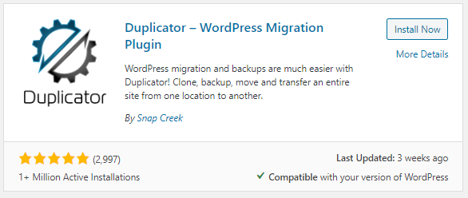
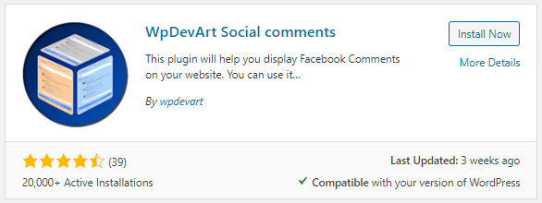
Các plugin
Dùng để sao lưu dữ liệu đề phòng xảy ra trục trặc.
Có thể hiển thị các bình luận sản phẩm trên facebook.

Slide 9
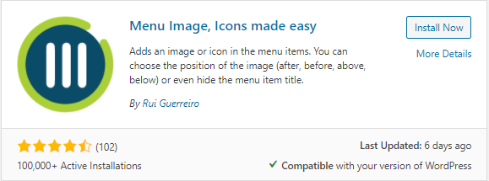
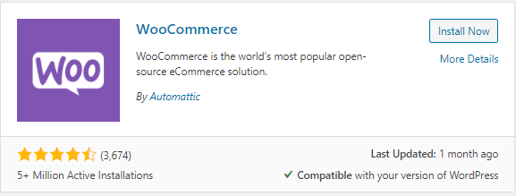
Các plugin
Dùng để sử dụng icon và image lên wordpress 1 cách dễ dàng hơn.
Có chức năng như các trang web bán hàng online khác.

Slide 10
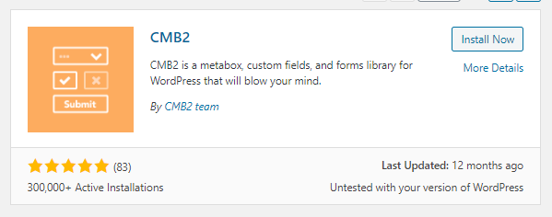
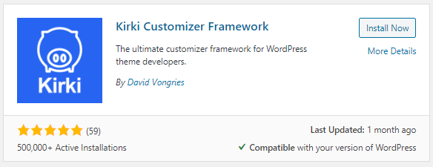
Các plugin
Dùng để tạo ra các Froms 1 cách dễ dàng và đẹp.
Dùng để customizer theme framework của wordpress.

Slide 11
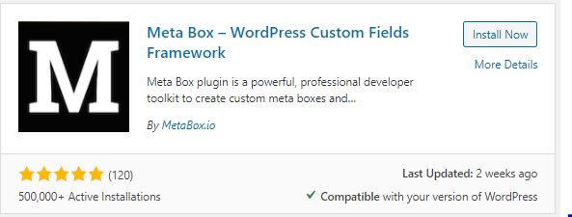
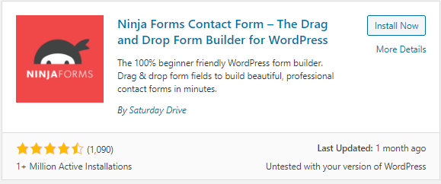
Các plugin
Dùng để custom fields của wordpress.
Dùng để tạo ra các Forms với giao diện kéo & thả dễ dàng.

Slide 12
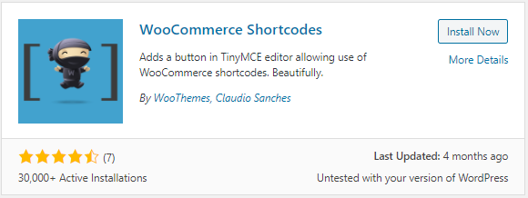
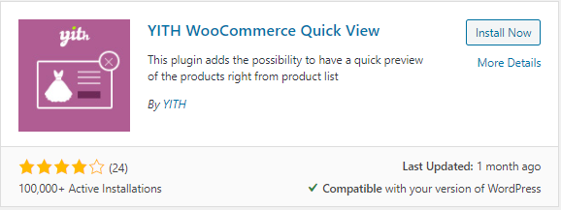
Các plugin
Dùng shortcodes để dễ dàng chỉnh sửa hơn.
Dùng để xem nhanh các sản phẩm.

Slide 13
Giới thiệu về đồ án
3

Slide 14
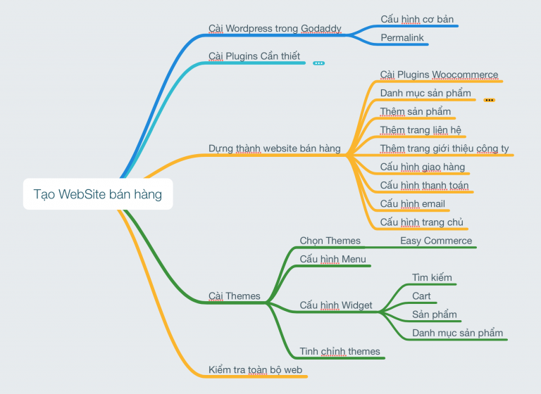
Sơ đồ mô tả hệ thống

Slide 15
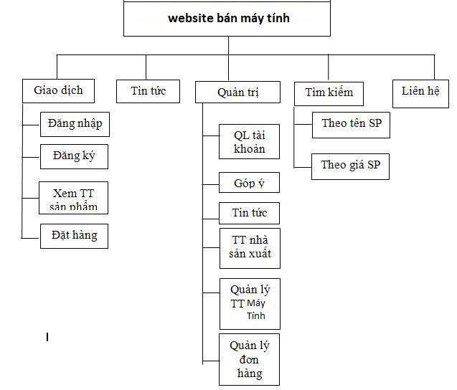
Sơ đồ cây chức năng hệ thống

Slide 16
Phần Login

Slide 17
Phần Header

Slide 18
Phần Footer

Slide 19
Phần Widget

Slide 20
Phần Sản phẩm

Slide 21
Phần sản phẩm chi tiết

Slide 22
Phần Comments

Slide 23
Phần Giỏ hàng

Slide 24
Place your screenshot here
Android project
Show and explain your web, app or software projects using these gadget templates.

Slide 25
Place your screenshot here
iPhone project
Show and explain your web, app or software projects using these gadget templates.

Slide 26
Place your screenshot here
Tablet project
Show and explain your web, app or software projects using these gadget templates.

Slide 27
Place your screenshot here
Desktop project
Show and explain your web, app or software projects using these gadget templates.

Slide 28
Thanks!
Any questions?
You can find me at Group 5

Slide 29
Cám ơn các bạn đã theo dõi

